Slide 1
Chap 7
DDL 과 DML 로 데이터 관리하기
* 학습 목표 *
1. 나는 반드시 MySQL 의 데이터 유형들을 이해하겠습니다 !
2. 나는 반드시 DDL 명령의 의미와 사용방법을 이해하고 활용하겠습니다 !
3. 나는 반드시 DML 명령의 의미와 사용 방법을 이해하고 활용하겠습니다 !
4. 나는 반드시 트랜잭션의 의미를 이해하고 활용하겠습니다 !

Slide 2
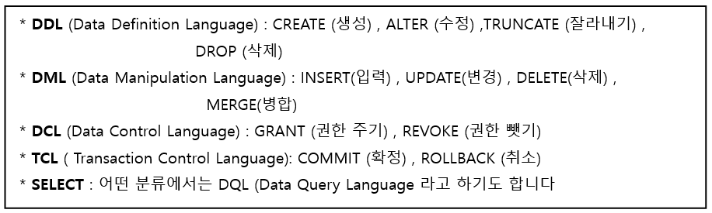
다양한 종류의 SQL

Slide 3
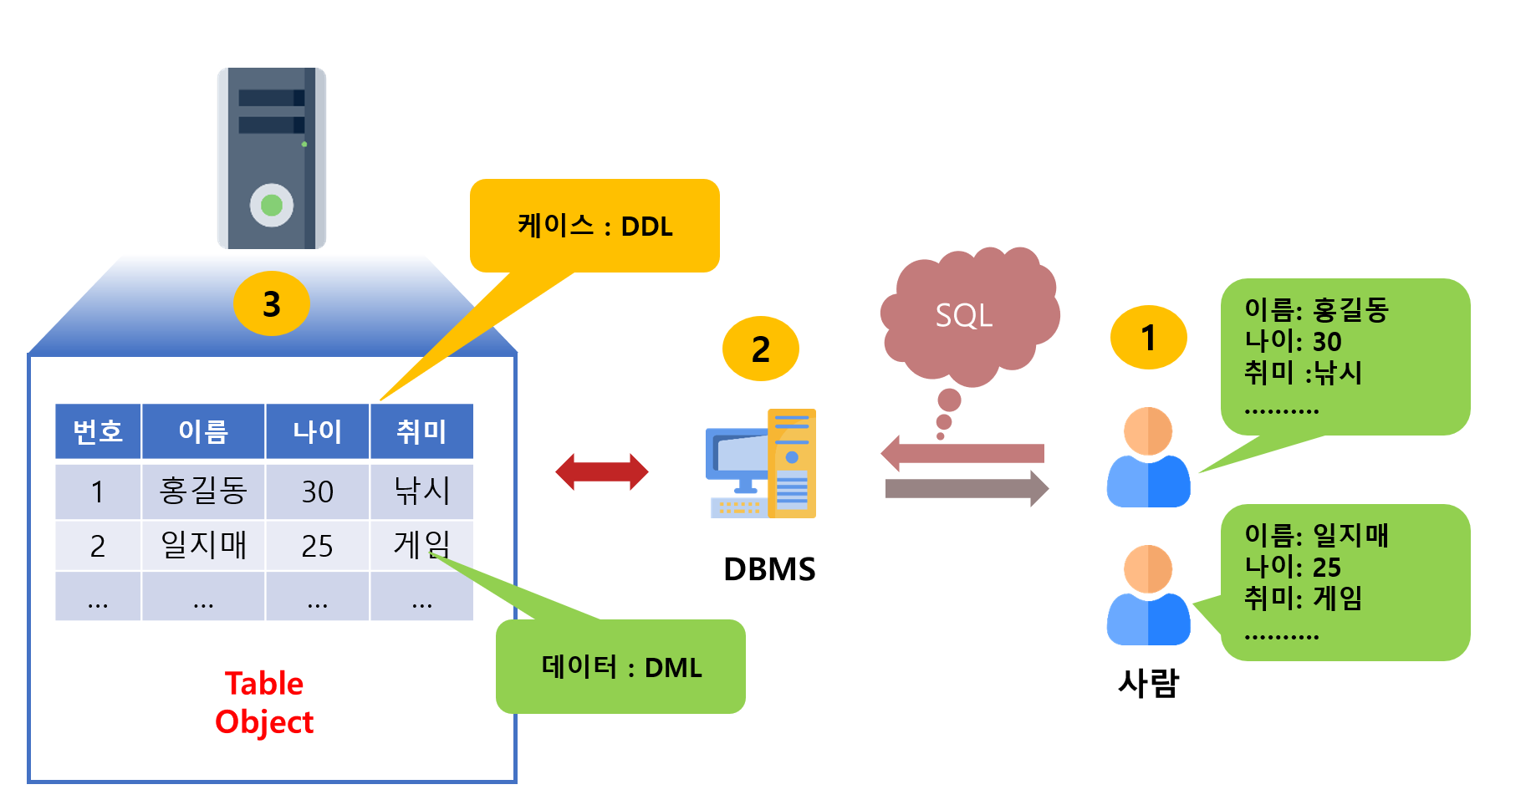
D이과 DML

Slide 4
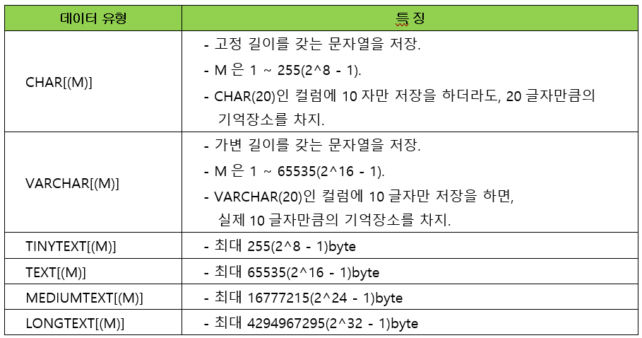
1. 많이 사용하는 주요 데이터 유형들
1) 문자를 저장할 수 있는 데이터 유형

Slide 5
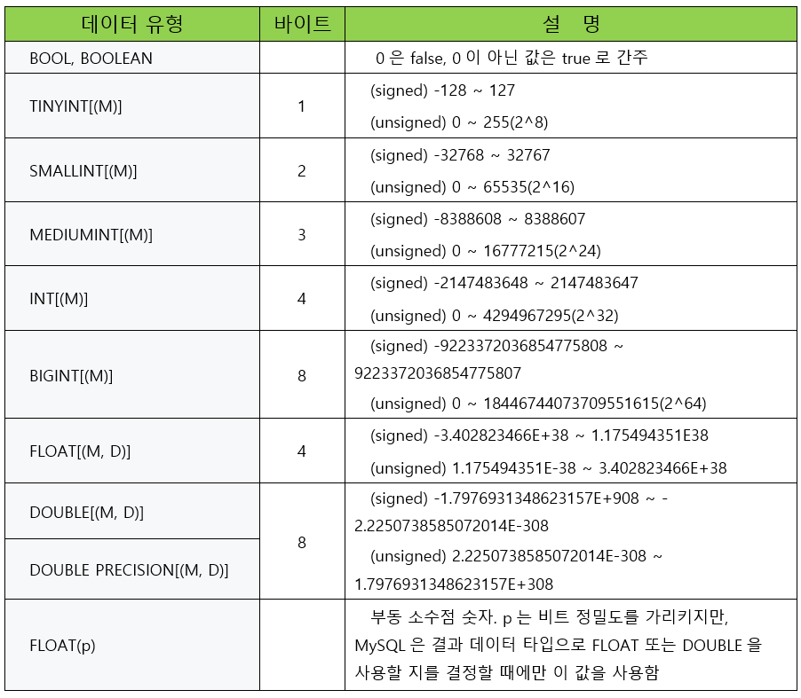
1. 많이 사용하는 주요 데이터 유형들
2) 숫자를 저장할 수 있는 데이터 유형

Slide 6
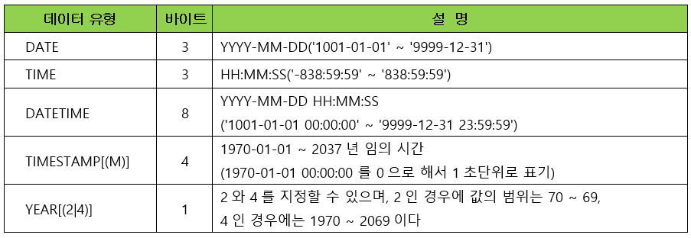
1. 많이 사용하는 주요 데이터 유형들
3) 날짜를 저장할 수 있는 데이터 유형

Slide 7
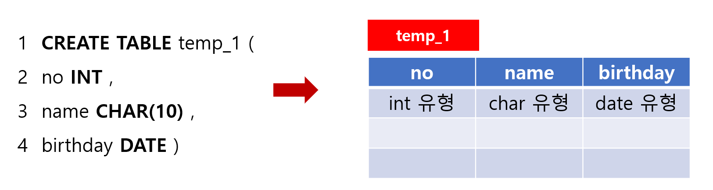
2. 주요 DDL 명령어 활용하기
1) CREATE – 생성하기
(1) 새로운 테이블 생성하기

Slide 8
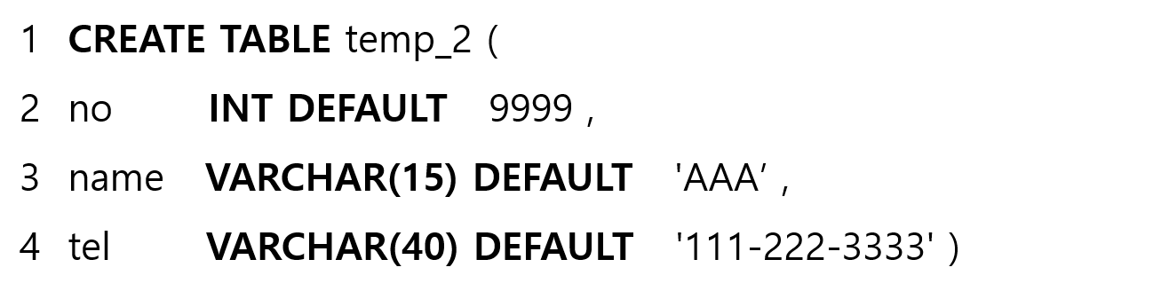
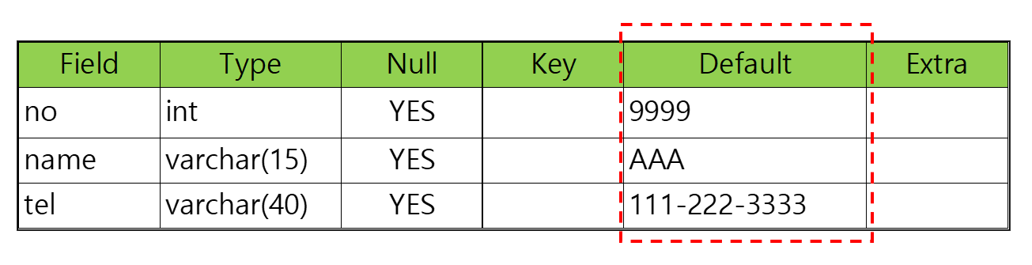
2. 주요 DDL 명령어 활용하기
(2) 기본값을 지정하면서 생성하기

Slide 9
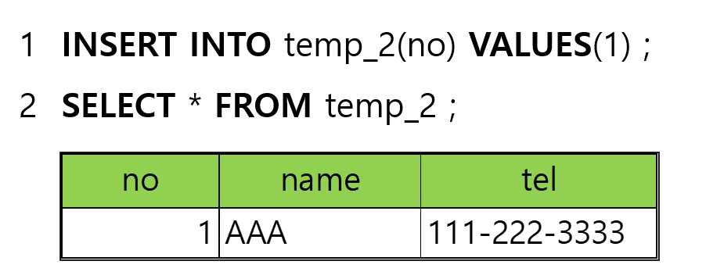
2. 주요 DDL 명령어 활용하기

Slide 10
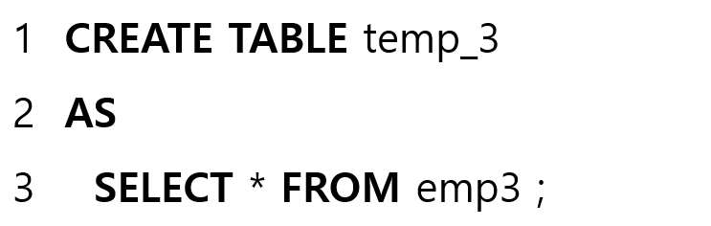
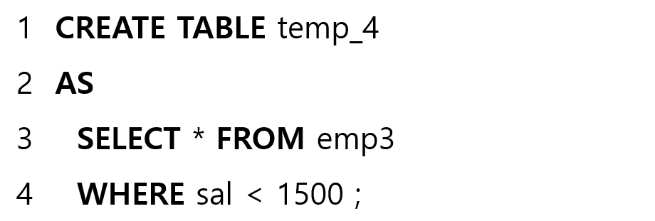
2. 주요 DDL 명령어 활용하기
(3) 다른 테이블의 내용을 복사 후 생성하기
모든 데이터 복사
조건에 맞는
데이터 복사

Slide 11
2. 주요 DDL 명령어 활용하기

Slide 12
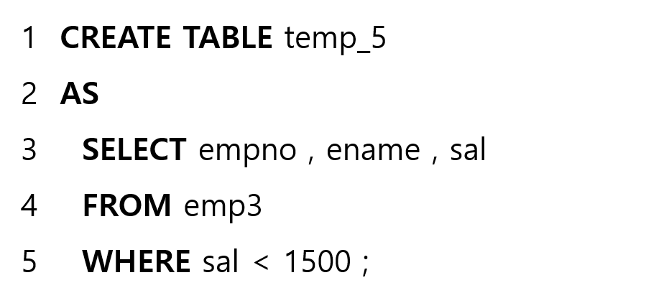
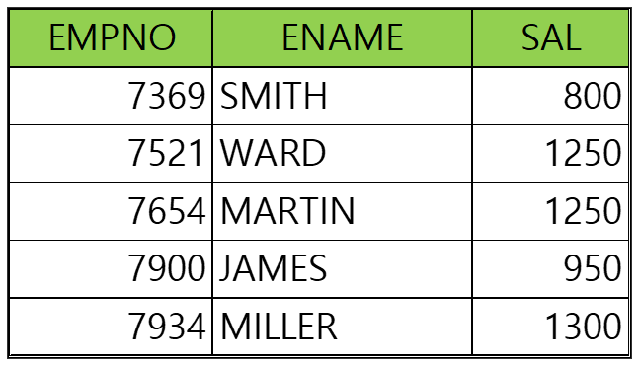
2. 주요 DDL 명령어 활용하기

Slide 13
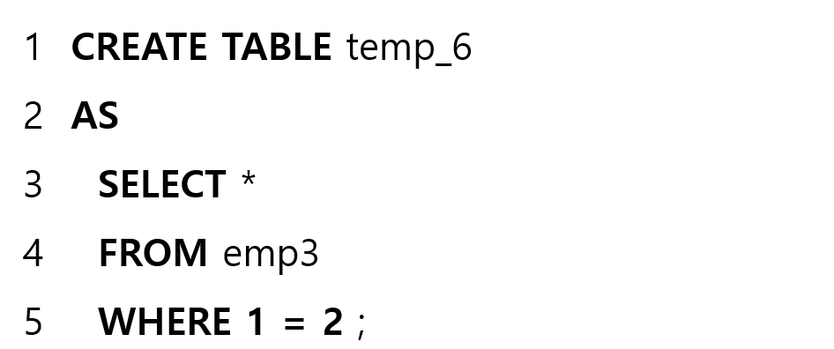
2. 주요 DDL 명령어 활용하기
제약조건 / 인덱스까지 다 복사하기
CREATE TABLE temp_6_2 LIKE emp3 ;

Slide 14
2. 주요 DDL 명령어 활용하기
2) ALTER – 수정하기
[ 조심하세요 ]
ALTER 명령어는 아주 편리한 기능이긴 하지만 운영중인 서버나 현재 사용량이 많은 테이블에 사용하면 운영상 서버에 큰 문제를 발생시킬 수 있기 때문에 아주 조심해야 하는 명령이기도 합니다. 이 명령을 실행하여 테이블의 구조를 바꿀 경우 현재 실행되고 있는 쿼리의 실행 계획이나 테이블의 변경 작업을 아주 혼란스럽게 만들어서 데이터베이스 전체의 성능을 저하시키거나 심할 경우 데이터베이스를 종료해야 하는 심각한 상황까지 갈 수 있기 때문에 정말 조심해야 하는 명령어입니다.

Slide 15
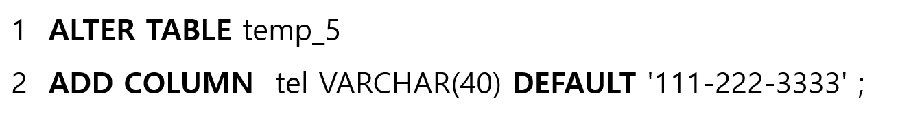
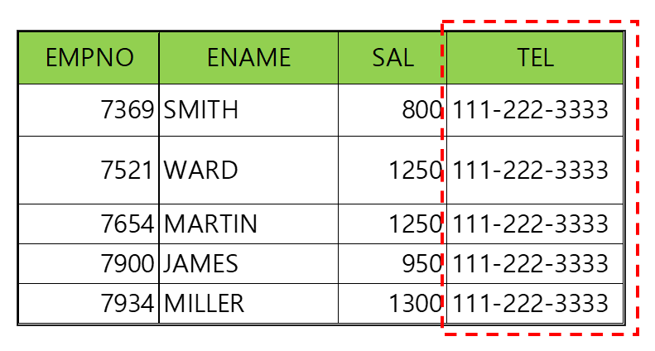
2. 주요 DDL 명령어 활용하기
(1) 새로운 컬럼 추가하기

Slide 16
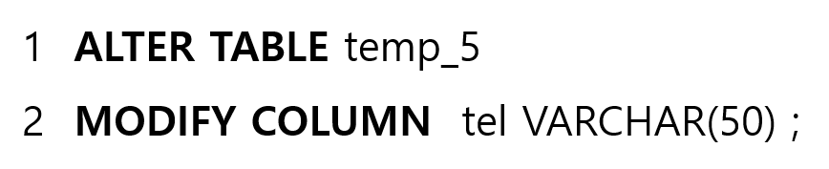
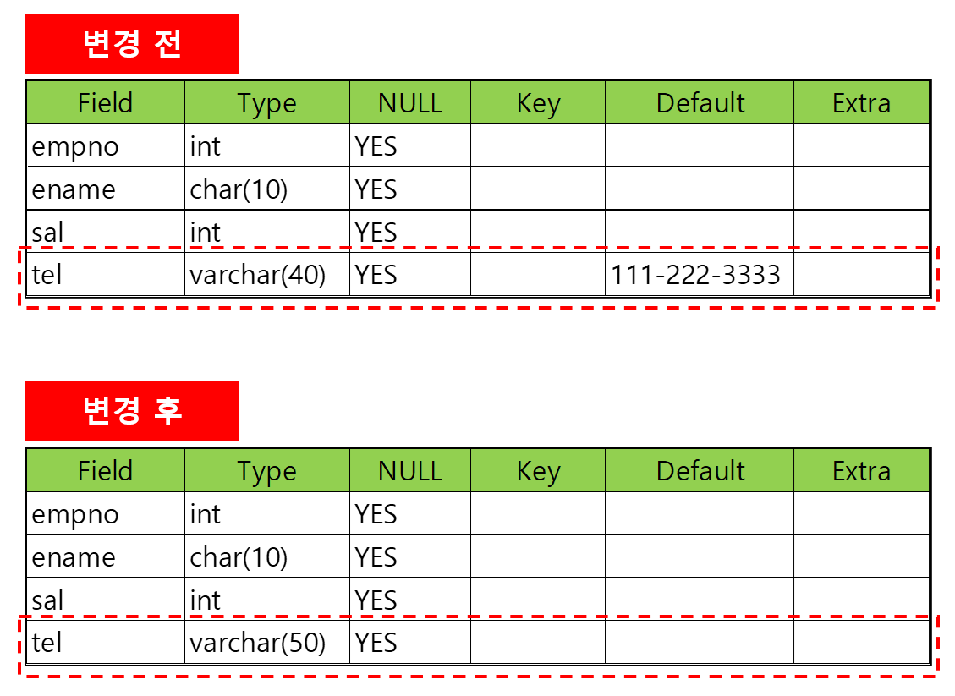
2. 주요 DDL 명령어 활용하기
(2) 컬럼의 크기 조정하기

Slide 17
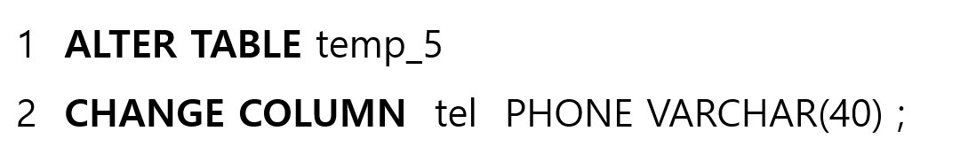
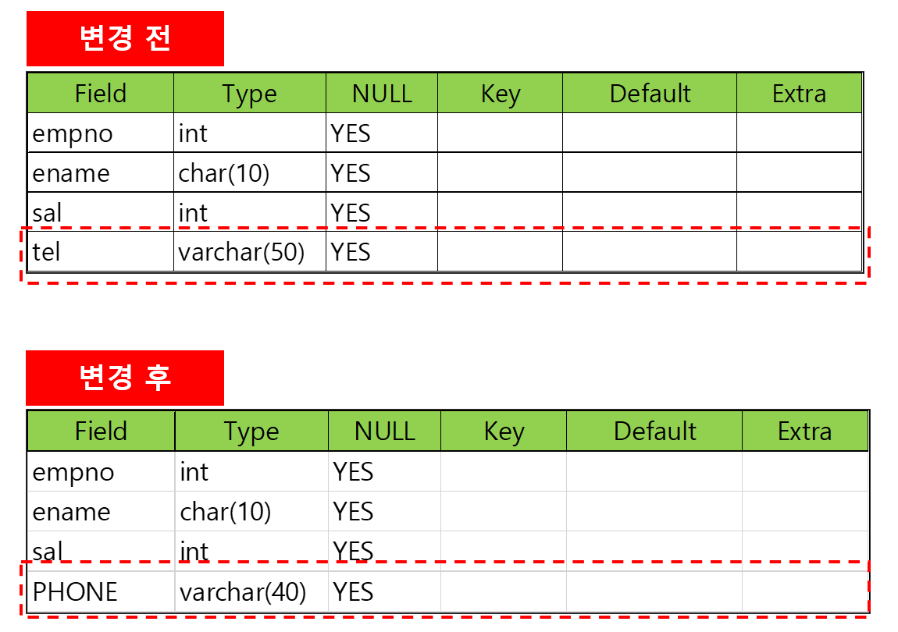
2. 주요 DDL 명령어 활용하기
(3) 컬럼 이름 변경하기

Slide 18
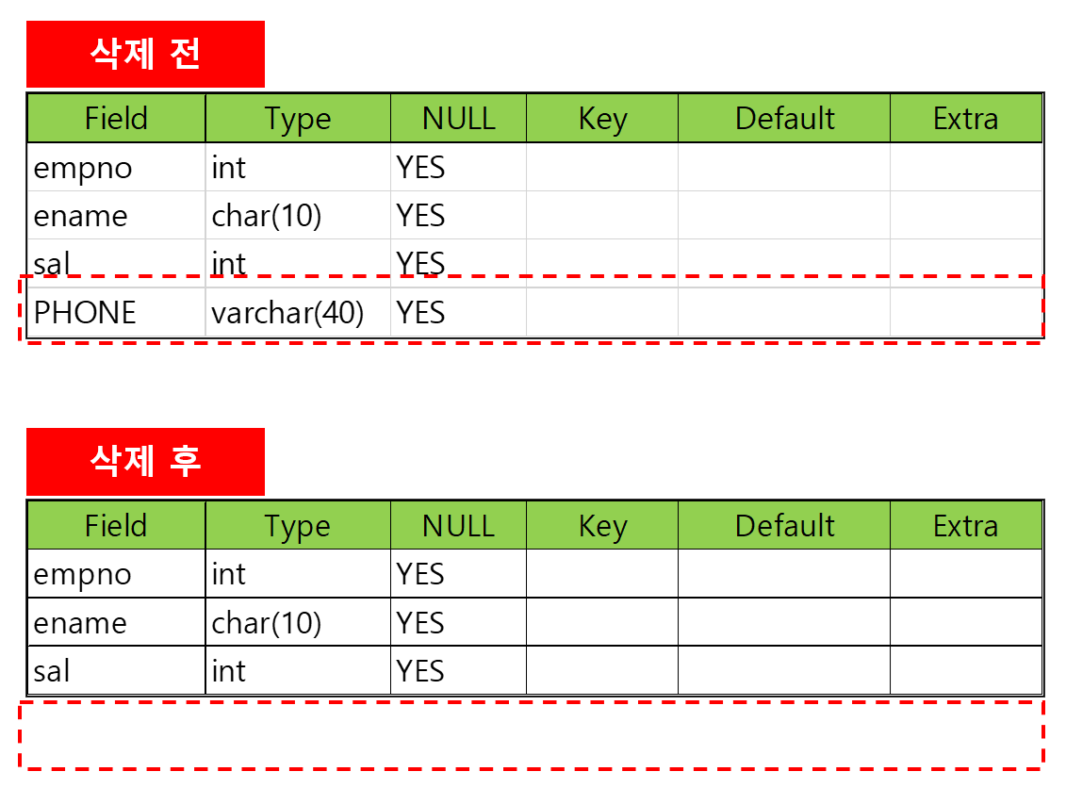
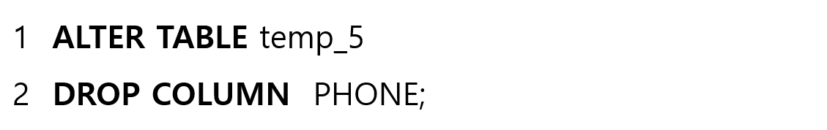
2. 주요 DDL 명령어 활용하기
(4) 컬럼 삭제하기

Slide 19
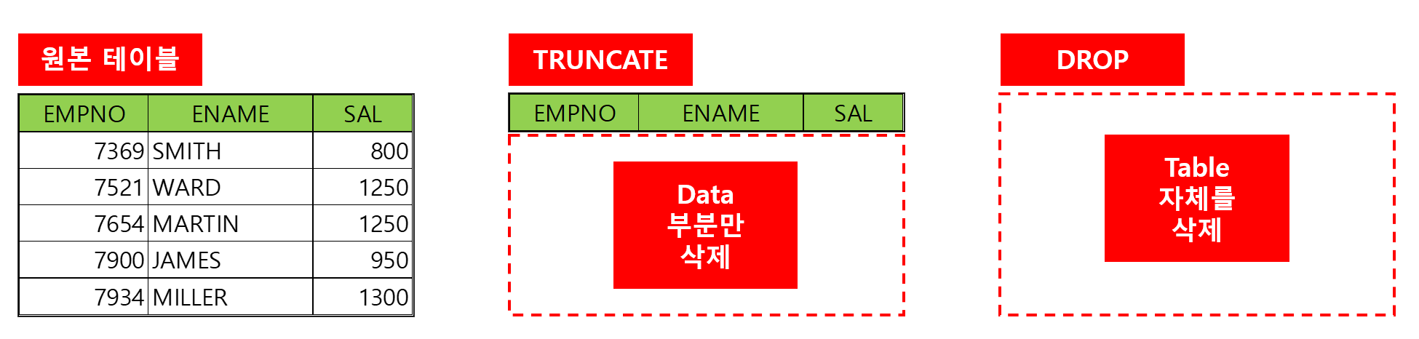
2. 주요 DDL 명령어 활용하기
(5) 테이블 이름 변경하기
ALTER TABLE temp_5 RENAME temp_7 ;
3) TRUNCATE / DROP – 삭제하기
TRUNCATE TABLE temp_4 ;
DROP TABLE temp_4 ;

Slide 20
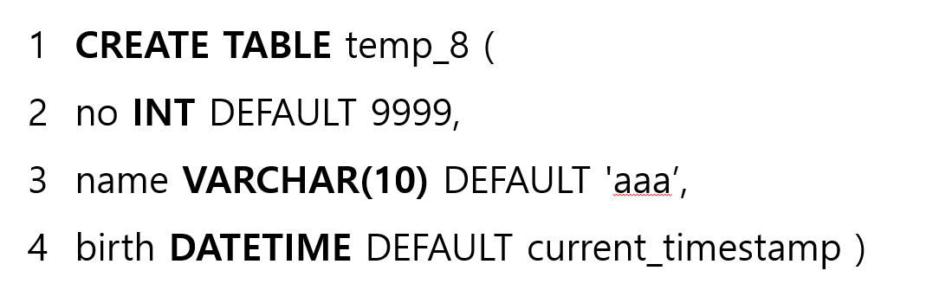
2. 주요 DDL 명령어 활용하기
3. 주요 DML 명령어 사용하기

Slide 21
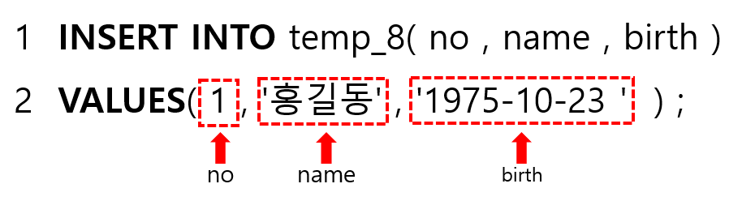
2. 주요 DDL 명령어 활용하기
1) 데이터 입력하기 – INSERT
(1) 1건 씩 입력하기

Slide 22
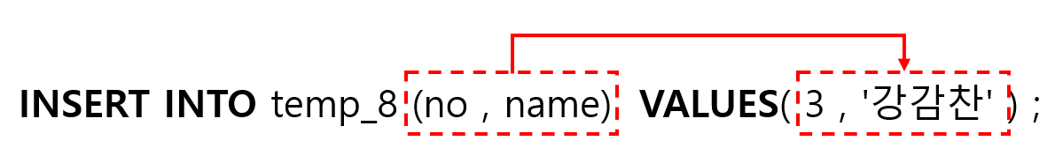
2. 주요 DDL 명령어 활용하기
- 모든 컬럼에 데이터 입력하기
INSERT INTO temp_8 VALUES (2 , '전우치' , '1982-07-15')
- 특정 컬럼에만 데이터 입력하기

Slide 23
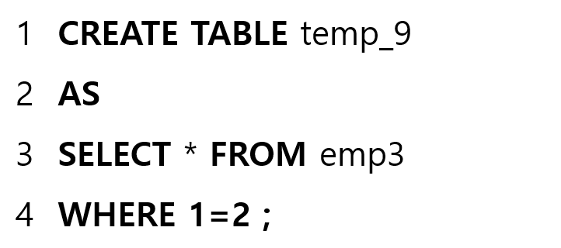
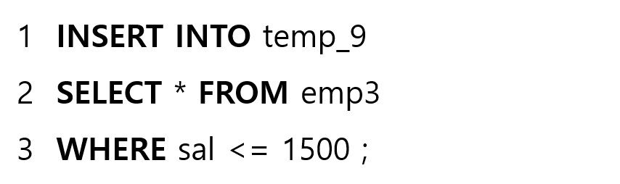
2. 주요 DDL 명령어 활용하기
(2) 다른 테이블의 데이터를 복사해서 입력하기

Slide 24
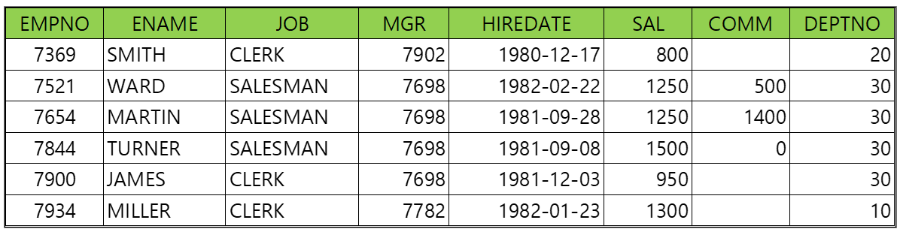
2. 주요 DDL 명령어 활용하기

Slide 25
2. 주요 DDL 명령어 활용하기
2) 데이터 변경하기 - UPDATE
[UPDATE 문법]
UPDATE table이름
SET 바꿀 데이터
WHERE 변경할 조건
[참고하세요]
Error Code: 1175. You are using safe update mode and you tried to update a table without a WHERE that uses a KEY column.
To disable safe mode, toggle the option in Preferences -> SQL Editor and reconnect. 0.015 sec

Slide 26
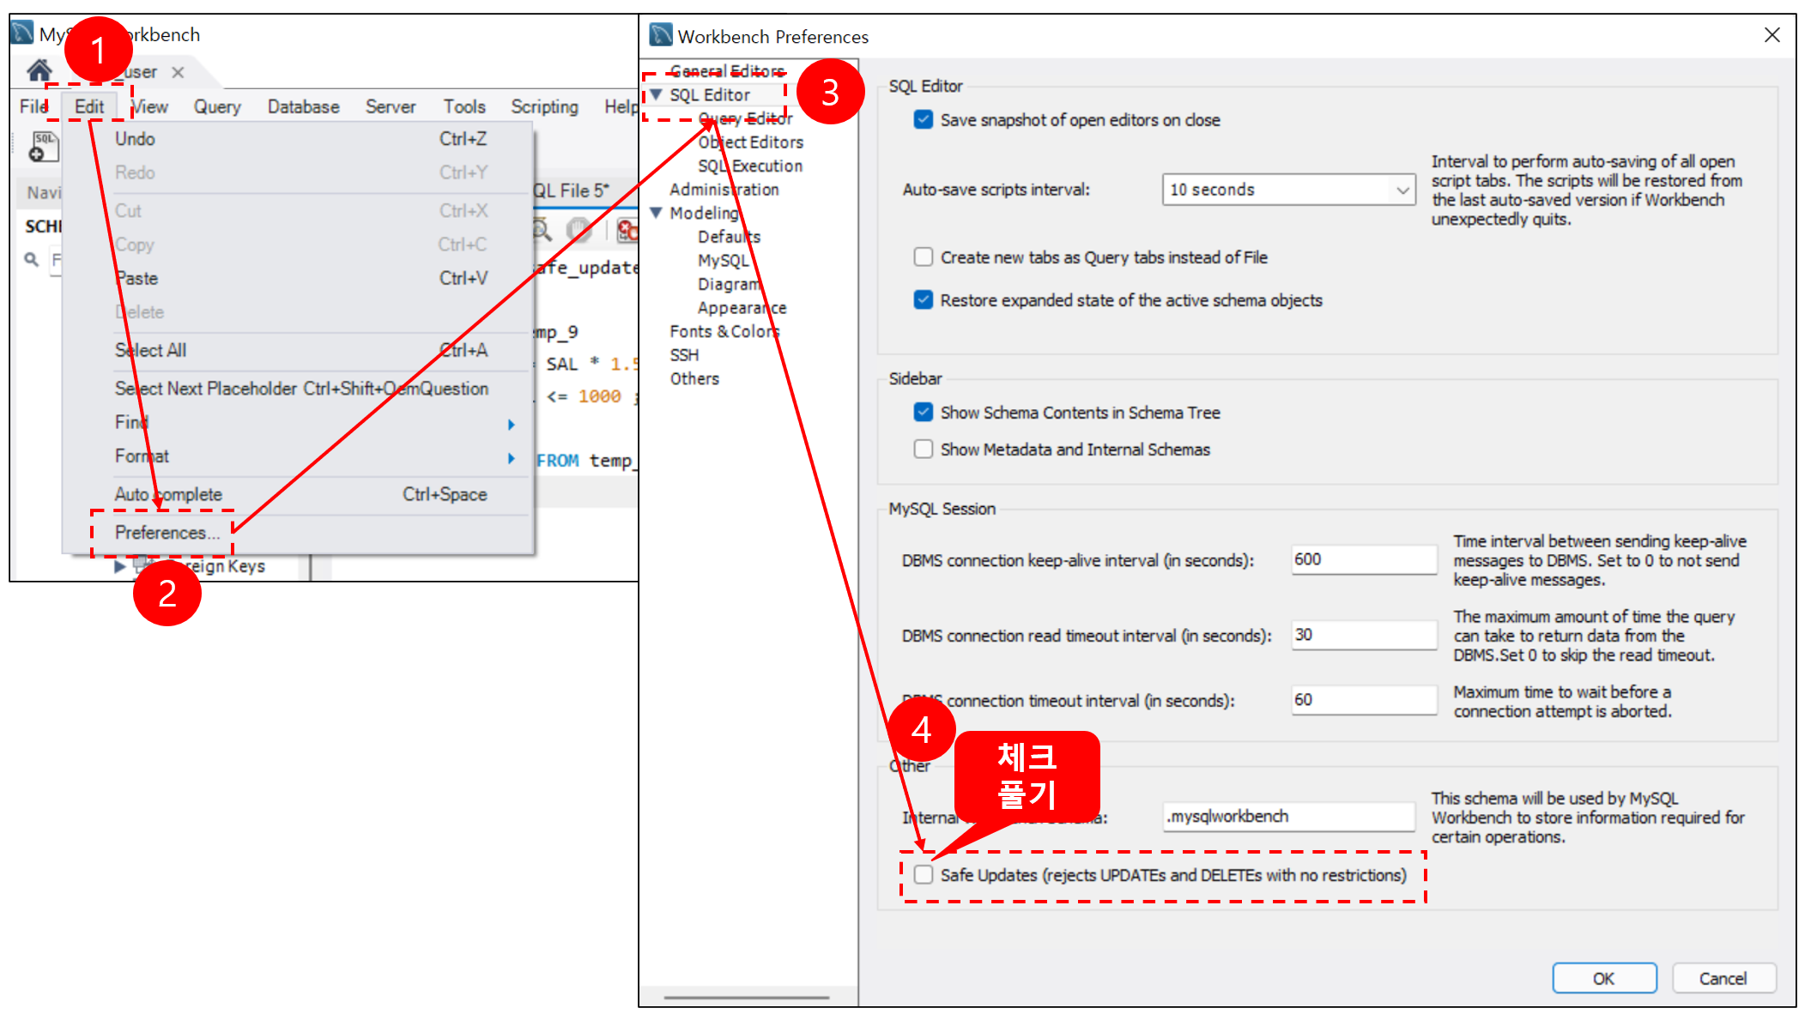
2. 주요 DDL 명령어 활용하기
SET sql_safe_updates=0;

Slide 27
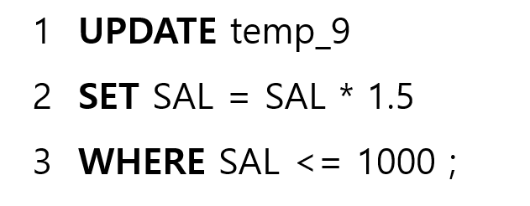
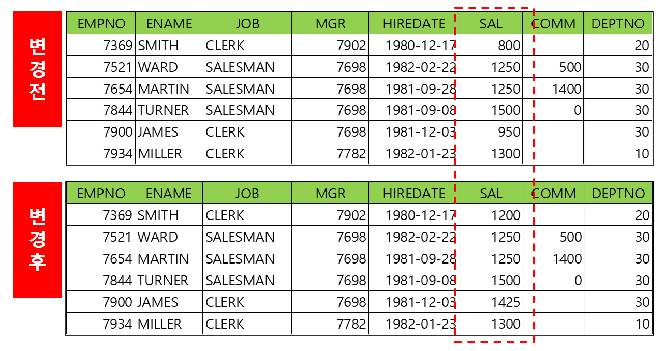
2. 주요 DDL 명령어 활용하기

Slide 28
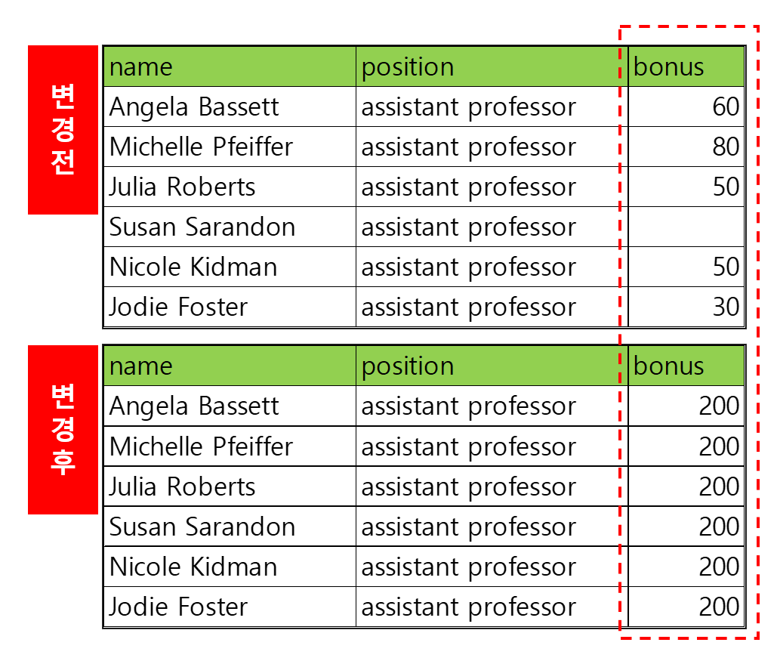
2. 주요 DDL 명령어 활용하기
연습문제7.
Professor 테이블에서 직급이 조교수(assistant professor) 인 교수들의 BONUS 를 200 만원으로 인상하세요.

Slide 29
2. 주요 DDL 명령어 활용하기
3) 데이터 삭제하기 - DELETE
[DELETE 문법]
DELETE FROM table
WHERE 삭제할 조건 ;

Slide 30
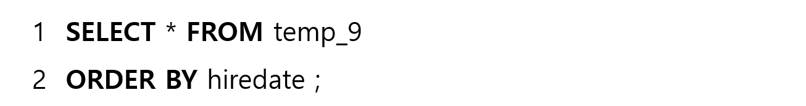
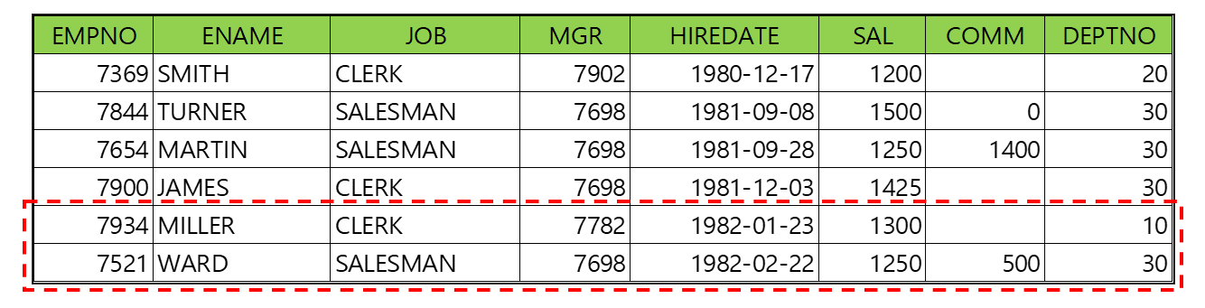
2. 주요 DDL 명령어 활용하기

Slide 31

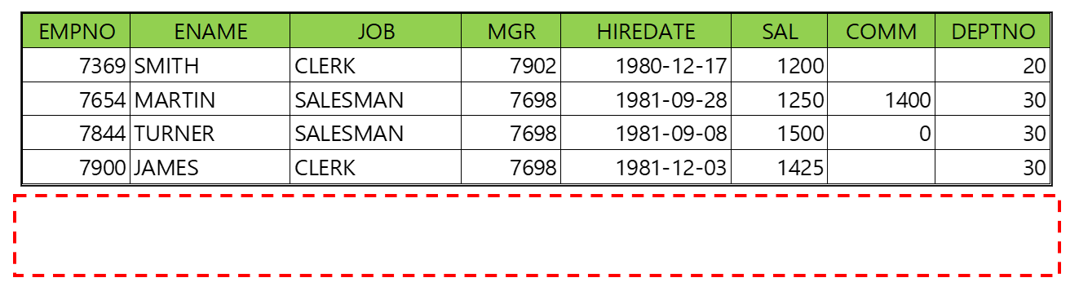
2. 주요 DDL 명령어 활용하기

Slide 32
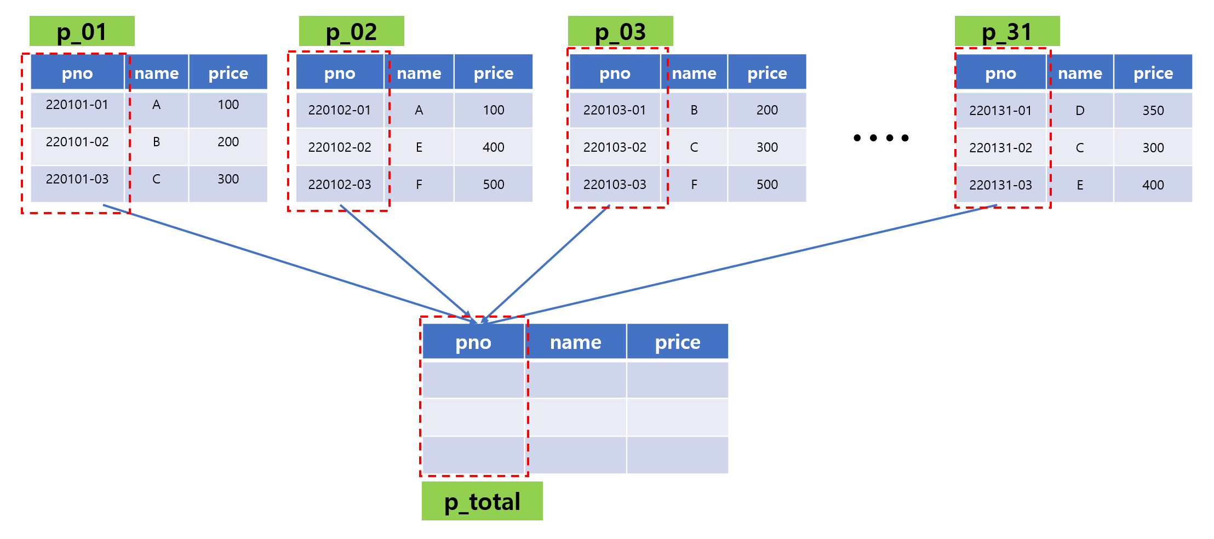
2. 주요 DDL 명령어 활용하기
4) 데이터 합치기 - MERGE

Slide 33
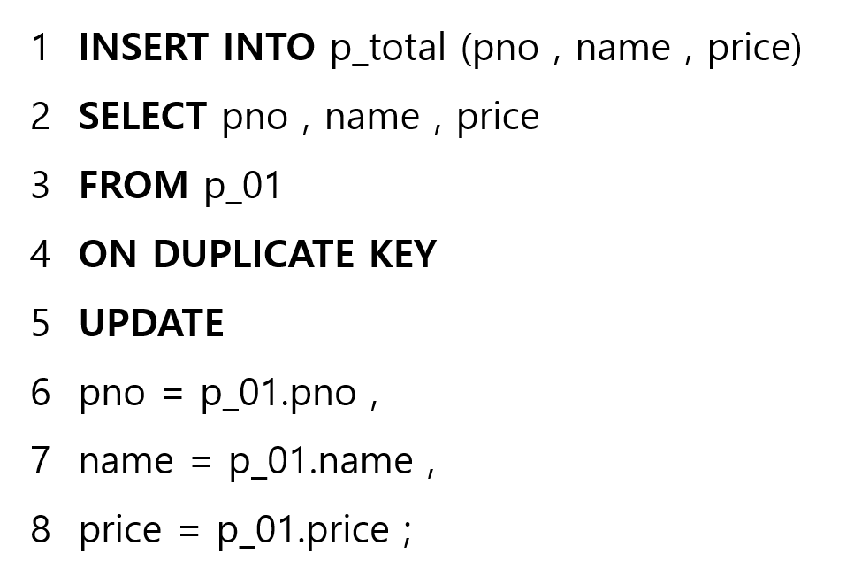
2. 주요 DDL 명령어 활용하기

Slide 34
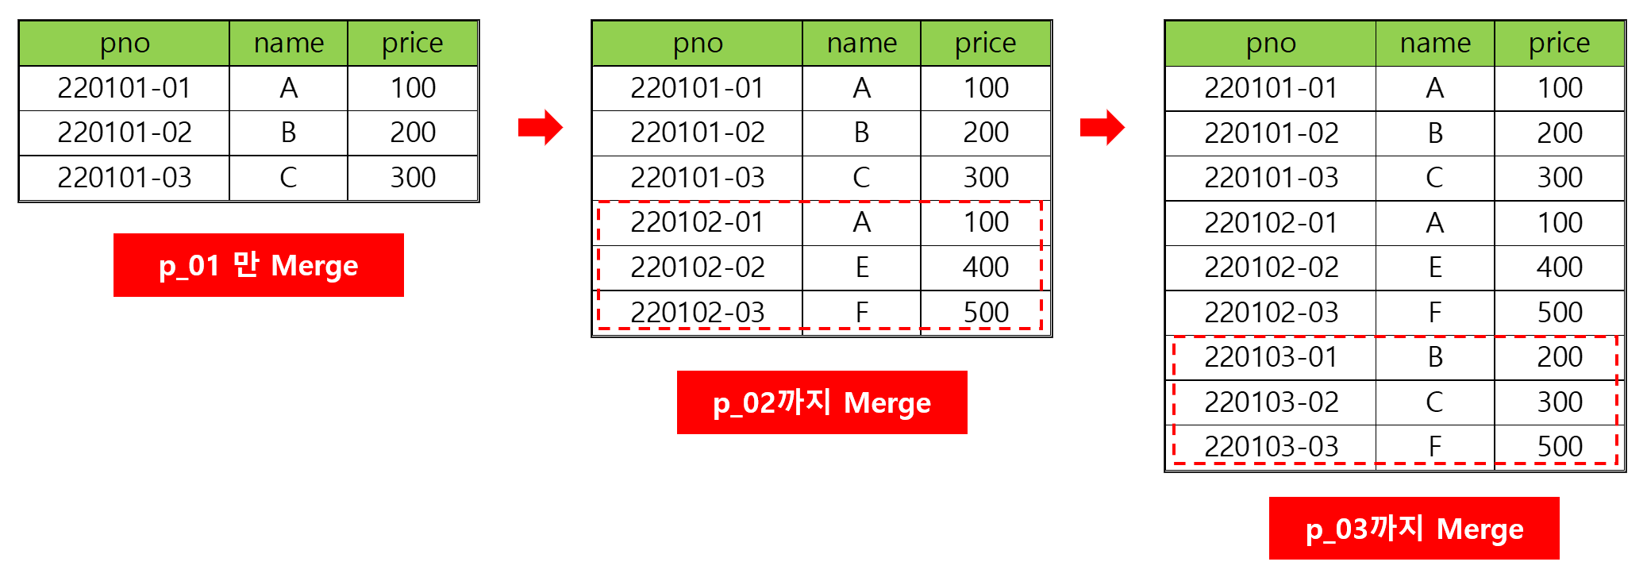
2. 주요 DDL 명령어 활용하기

Slide 35
2. 주요 DDL 명령어 활용하기
4. 트랜잭션 관리하기
- 변경 작업의 최소 단위
SET AUTOCOMMIT = 0 ; -- 자동 커밋 취소
SET AUTOCOMMIT = 1 ; -- 자동 커밋 지정(기본값)

Slide 36
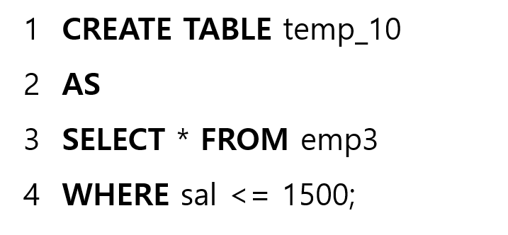
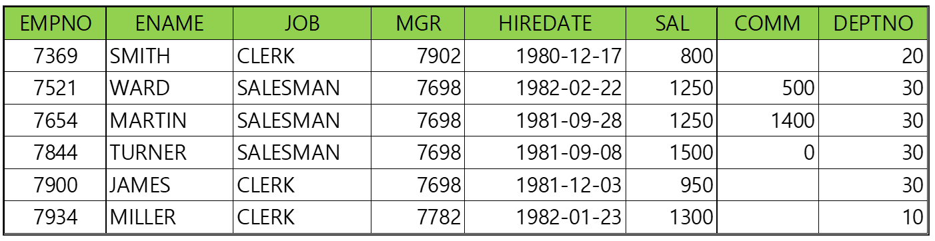
2. 주요 DDL 명령어 활용하기
SET AUTOCOMMIT = 0 ;

Slide 37
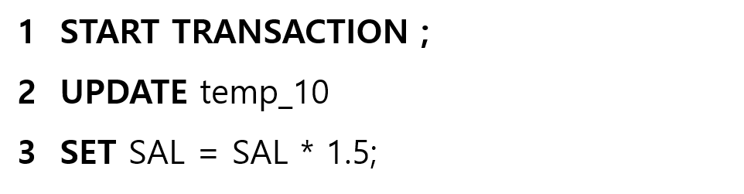
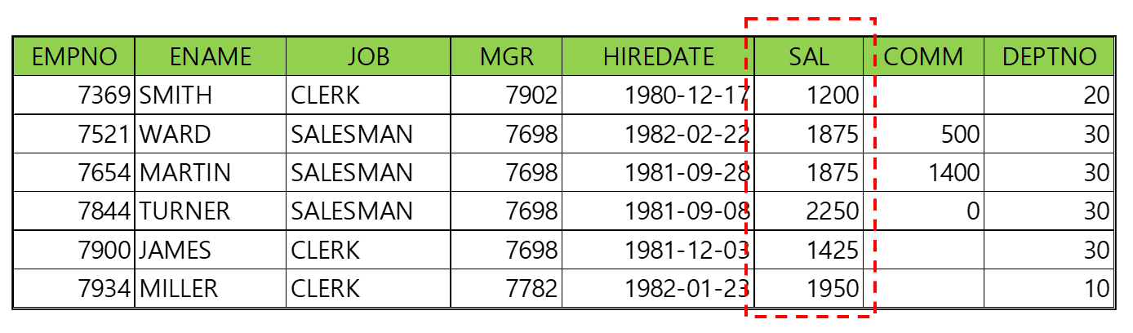
2. 주요 DDL 명령어 활용하기

Slide 38
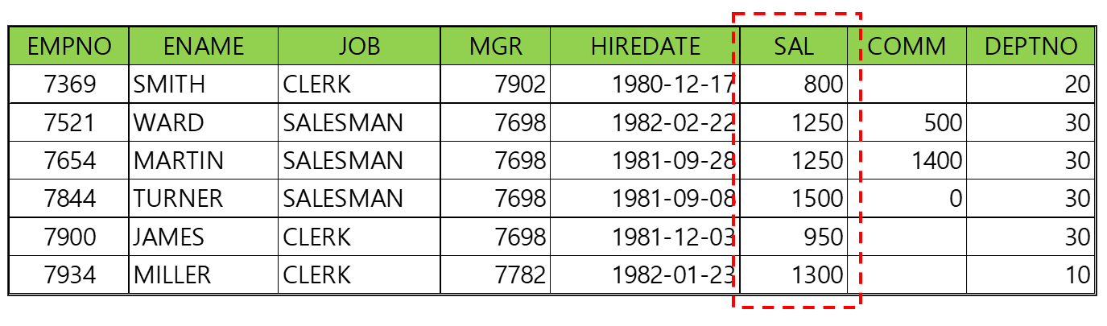
2. 주요 DDL 명령어 활용하기
ROLLBACK ;

Slide 39
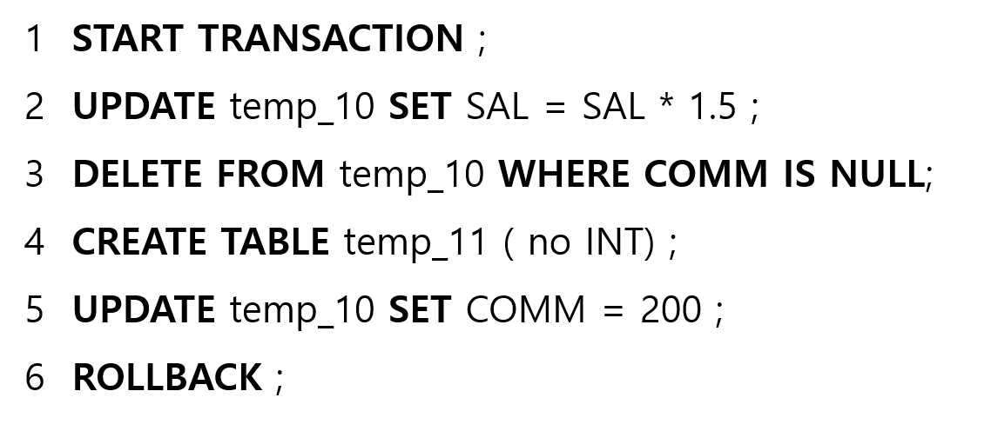
2. 주요 DDL 명령어 활용하기

Slide 40
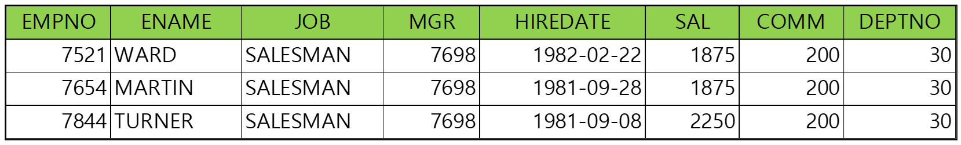
2. 주요 DDL 명령어 활용하기
3번 행까지 작업한 상태
5번 행까지 작업한 상태

Slide 41
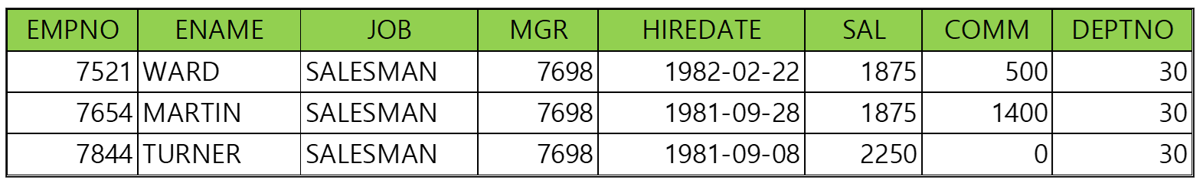
2. 주요 DDL 명령어 활용하기
6번 행 rollback 작업까지 작업한 상태
트랜잭션의 개념과 트랜잭션의 내용을 수행한 후에는 꼭 COMMIT 이나 ROLLBACK 명령으로 트랜잭션을 확정 또는 취소를 해야 한다는 부분을 기억해주세요.
특히 트랜잭션 안에 DDL 명령이 들어 있을 경우 자동으로 COMMIT 이 수행되어 ROLLBACK 작업이 적용 안된다는 것을 꼭 기억해주세요.

Slide 42
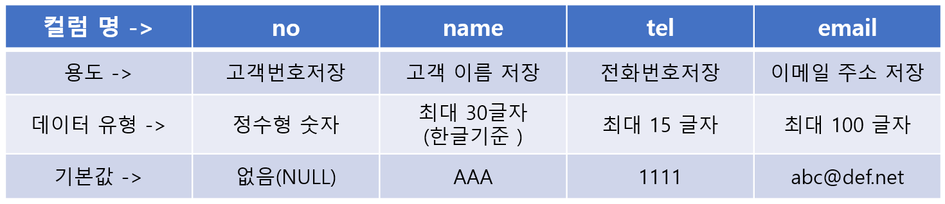
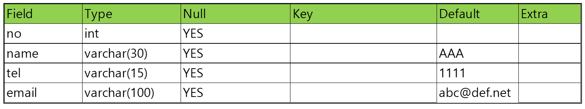
연습문제
1. 아래 테이블 명세서를 참고하여 테이블을 생성하는 쿼리를 작성하세요.
(테이블 이름은 customer4 로 하세요)
테이블 생성 후 DESC customer4 ; 로 조회했을 때 아래와 같이 출력되어야 합니다.

Slide 43
연습문제
2. 위 1번 문제에서 생성한 테이블에 아래 데이터를 입력하세요.

Slide 44
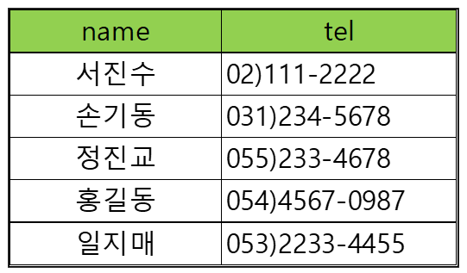
연습문제
3. 위에서 생성한 customer4 테이블에서 name 값과 tel 값만 가져와서 customer5 테이블을 생성하세요. 생성 후 아래와 같이 조회가 되어야 합니다.

Slide 45

연습문제
4. 위 3번에서 생성한 customer5 테이블에 아래와 같이 VARCHAR(20) 형태를 가지는 birth 컬럼을 추가하세요. 기본값은 ‘9999-12-31’ 로 지정하세요.

Slide 46

연습문제
5. 위 4번 문제에서 수정한 customer5 테이블에서 name 값이 서진수인 사람의 birth 값을 1975-10-23으로 수정하세요.

Slide 47

연습문제
6. 위 4번 문제에서 생성한 customer5 테이블에서 이름이 ‘홍길동’ 인 사람의 정보를 삭제하세요.

